Slide 1
Medvirkning på systemnivå
Vilde Adolfsen & Sissel Sæther

Slide 2


Slide 3
Innledning
Frelsesarmeens barnevernsarbeid startet for over 100 år siden. De første barneverninstitusjonene ble etablert i 1907. Det er mange år med omsorg for mange barn og foreldre. Og hvorfor driver Frelsesarmeen barnevern? Jo, fordi arbeid for de mest sårbare barn og unge handler om verdier. Suppe, såpe, frelse er verdigrunnlaget vårt arbeid
bygger på. Ikke bare er det et verdigrunnlag, det er
også en metode for å hjelpe.
Fagsynet er en beskrivelse av hvordan
verdigrunnlaget styrer barne- og
familievernets arbeid. Det styrer valg av
teorier og metoder. Her kan du lese
om barneverninstitusjoner, fosterhjem
og forebyggende tiltak.
«Suppe, såpe, frelse er verdigrunnlaget vårt arbeid bygger på»
De første barnevern- institusjonene ble etablert i 1907
Faglig leder May Lisbeth Smeby

Slide 4
Et felles ståsted
Dokumentet er
et felles fagsyn for vårt arbeid innen virksomheten barne- og familievern
en faglig plattform, og en innføring i de grunnleggende verdiene som Frelsesarmeens arbeid generelt bygger på
en innføring i kunnskapsgrunnlaget som Frelsesarmeens barne- og familievern er tuftet på
et felles ståsted og grunnlag for en helhetlig tenkning i barne- og familievernets arbeid.

Slide 5
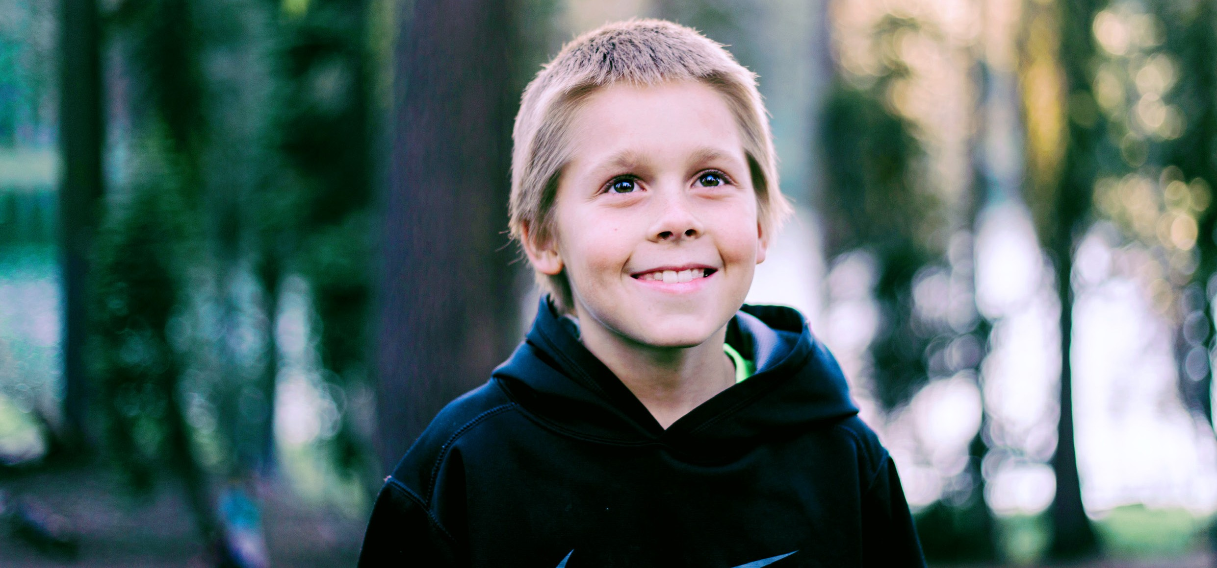
Petter
I dette fagsynet skal du bli kjent med Petter og familien hans. Petter løser for oss dilemmaet knyttet til om vi skal omtale de som kommer til oss som barn, ungdommer eller beboere.
Petter har et egennavn og et ansikt. Han er et helt unikt menneske som har behov for en individuell tilrettelegging i våre tiltak på bakgrunn av akkurat den han er.
Frelsesarmeen ønsker å hjelpe Petter og familien hans, og det gjør vi på best måte ved å gå sammen med dem. Vi vil her prøve å fortelle hva det vil si å være en medvandrer i Frelsesarmeens barne- og familievern. Hvilke verdier, menneskesyn og kunnskapsgrunnlag som ligger til grunn hos medvandrerne.

Slide 6
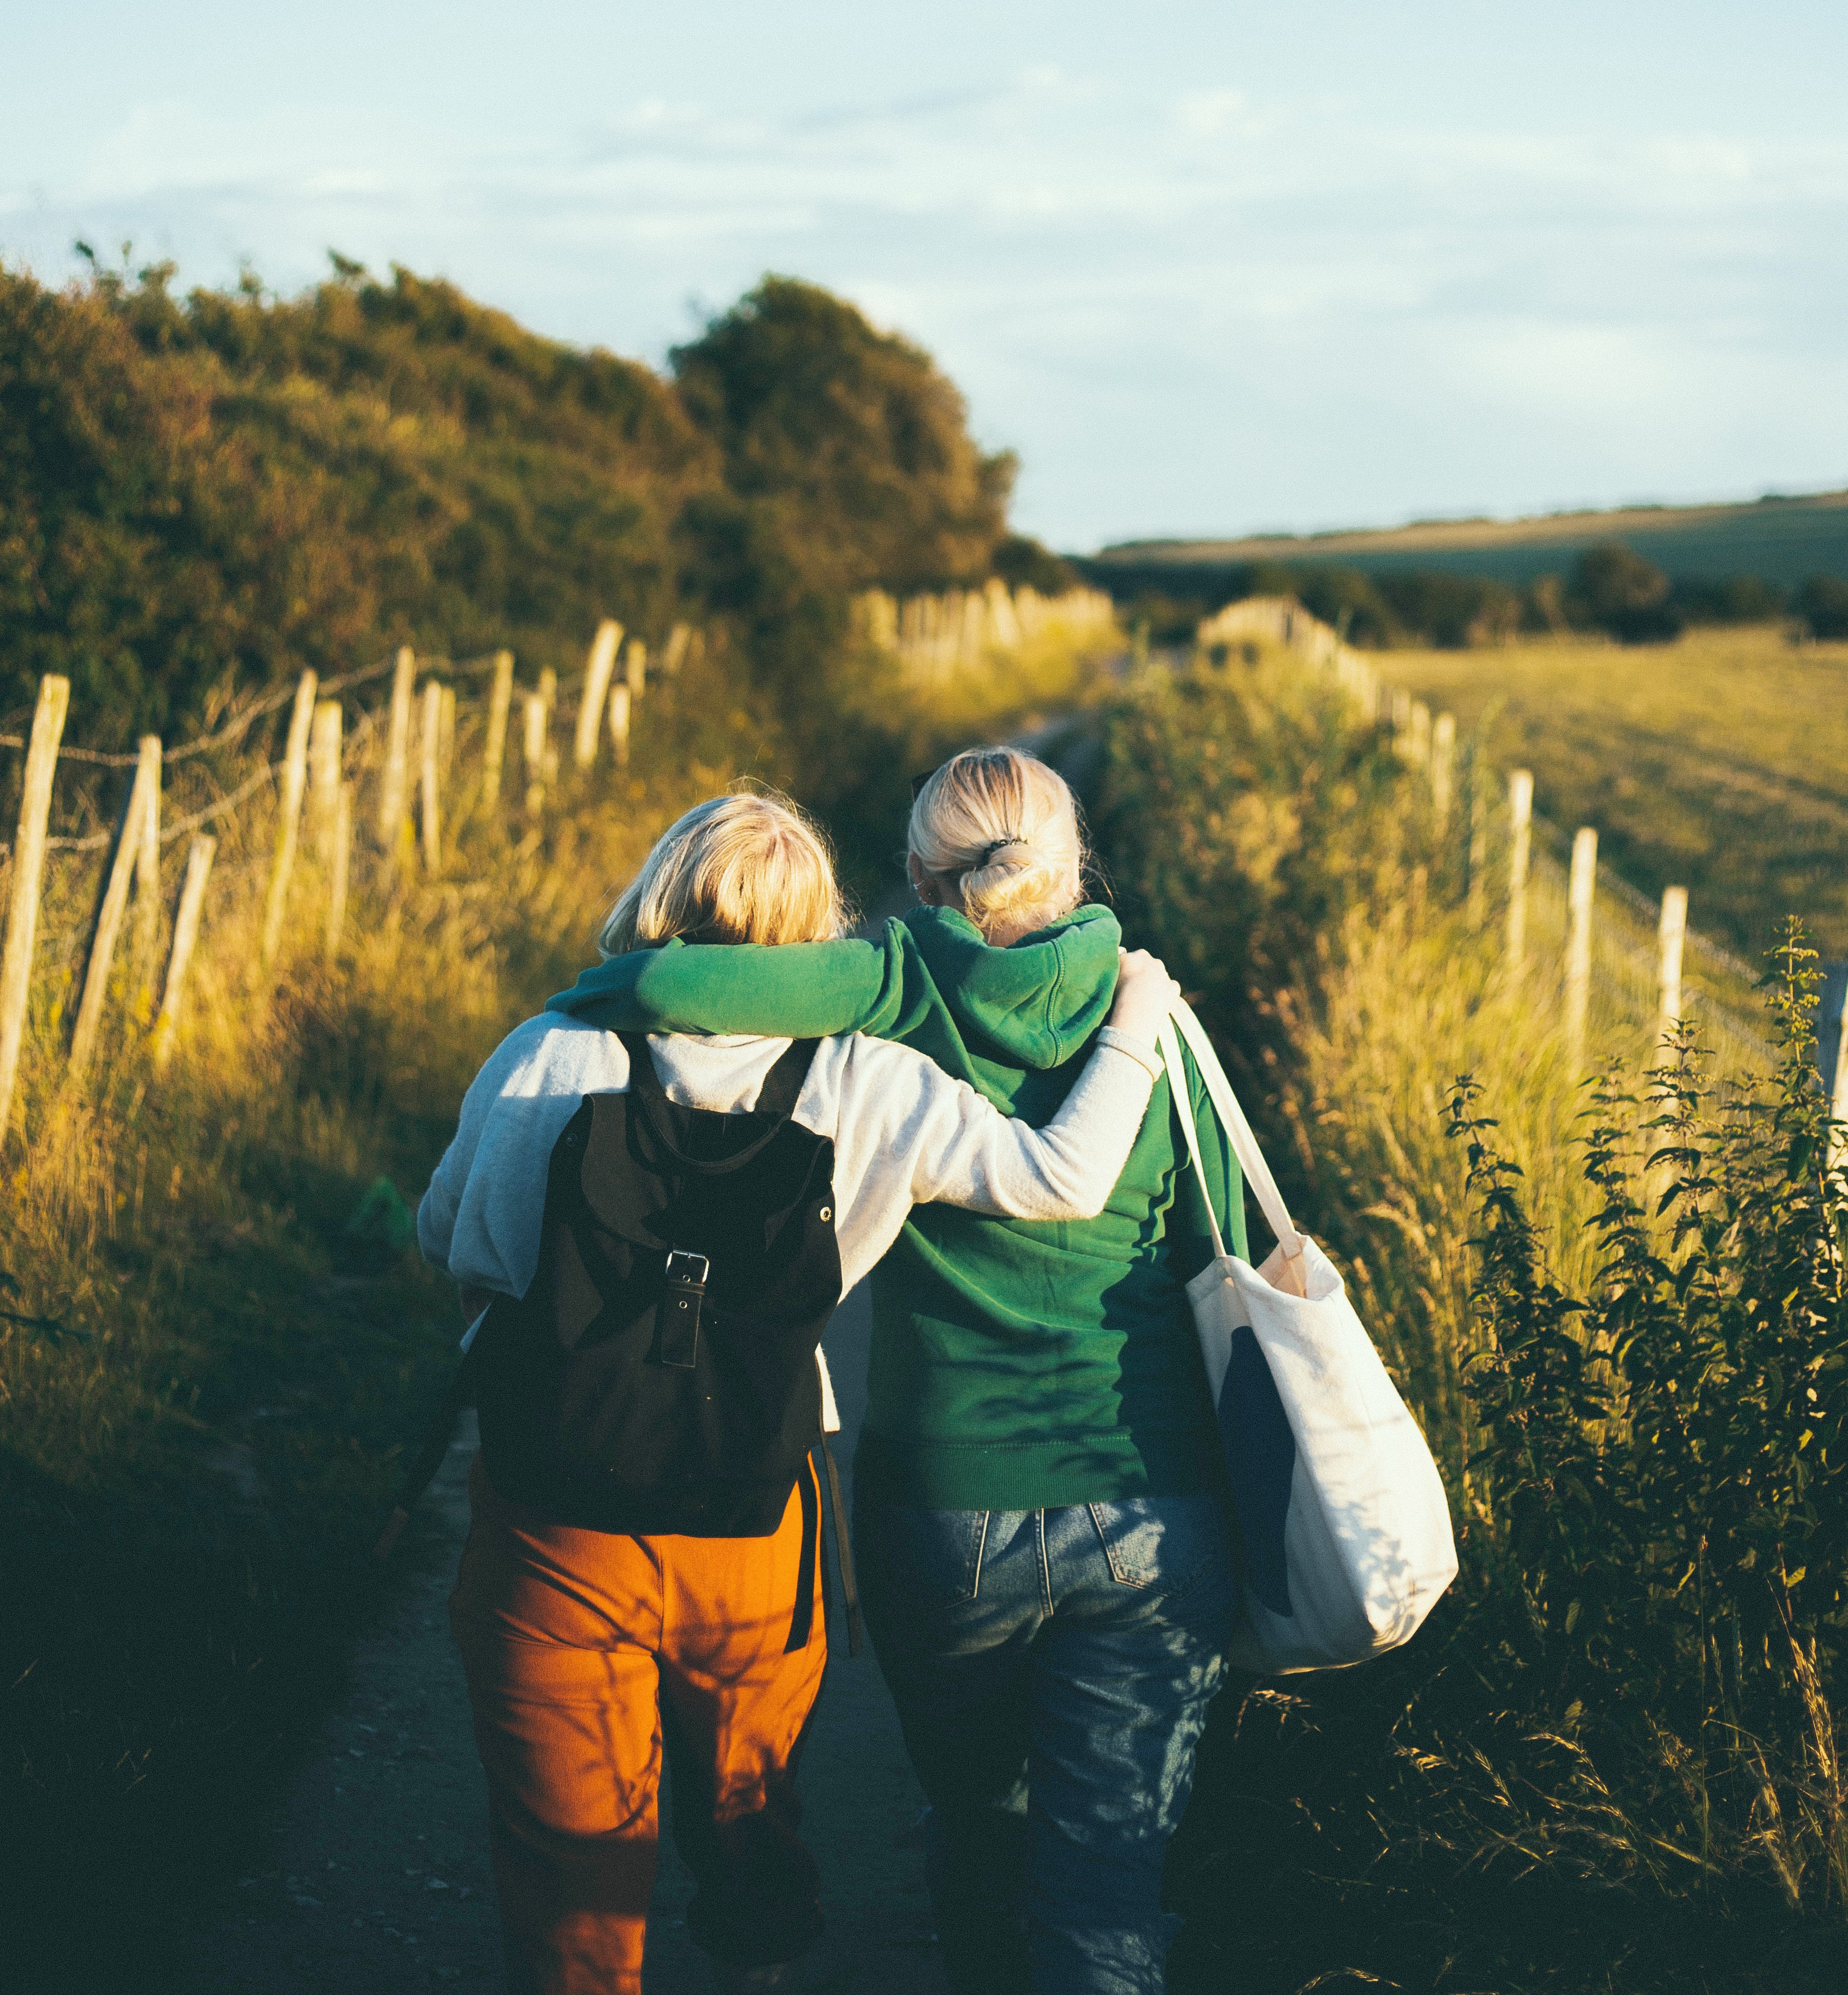
Petter får siste ordet
Hvis vi spør Petter etter å ha bodd på en av våre institusjoner eller vært i våre tiltak, og han har fått lese hva vi har skrevet i dette fagsynet: Passer kart og terreng? Gjør vi det vi sier, og er vi det vi står for? Først når Petter og familien hans svarer JA på dette, kan vi si at det gir mening å ha et fagsyn og vi kan fortsette med det vi gjør og tror på til det beste for Petter og familien.
Etter ei tid håper vi at de nye erfaringene kan føre til at han kan gå videre i livet uten oss hjelpere.

Slide 7
